Slide 1

CHÀO MỪNG
CÁC BẠN ĐÃ
ĐẾN VỚI BÀI GIẢNG!
Giáo viên:Trịnh Bá Hùng

Slide 2
Tiết 57- 58 Bài 3: Hàm số liên tục
I. Hàm số liên tục tại một điểm
ĐN: Hàm số y=f(x) xác định trên khoảng K và a ϵ K.
Hàm số y=f(x) được gọi là liên tục tại a nếu
Hàm số không liên tục tại a gọi là gián đoạn tại a
II. PP xét tính liên tục của hàm số tại 1điểm
B1: tìm TXD
B2: tính f(a)
B3: tính
B4: so sánh và kết luận

Slide 3
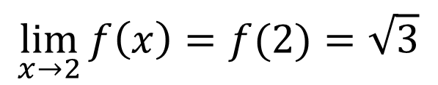
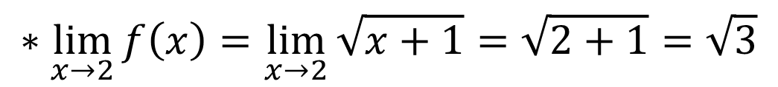
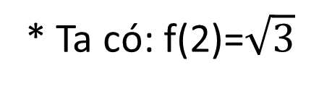
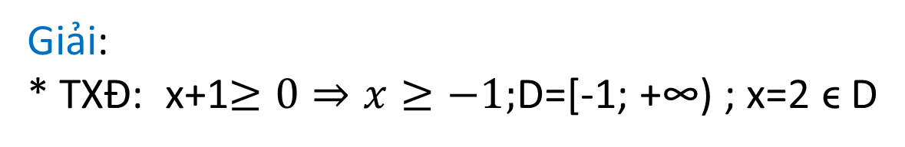
Ví dụ 1: cho hàm số
Xét tính liên tục của hàm số tại điểm x=2 ?
Giải:
* TXĐ: x+1$≥0⇒x≥−1;$D=[-1; +∞) ; x=2 ϵ D
* Ta có: f(2)=$\sqrt{3}$
$$∗\lim_{x→2}{f\left(x\right)=\lim_{x→2}{\sqrt{x+1}=\sqrt{2+1}=\sqrt{3}}}$$
* =>
$$\lim_{x→2}{f\left(x\right)=f(2){=\sqrt{3}}}$$
Vậy hs liên tục tại 2

Slide 4
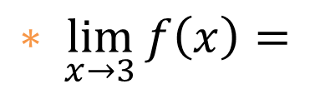
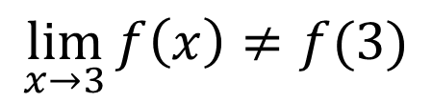
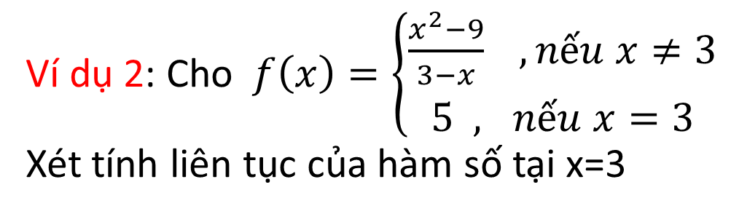
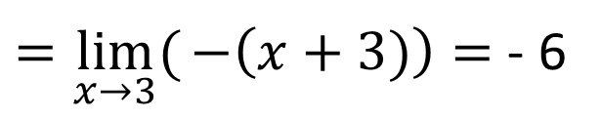
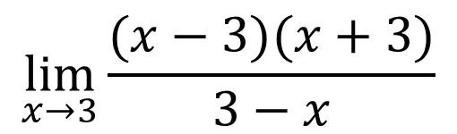

Ví dụ 2: Cho$f\left(x\right)=\left\{\begin{aligned}\frac{x^{2}−9}{3−x} ,nếu x≠3 \\ 5 , nếu x=3\end{aligned}\right.$
Xét tính liên tục của hàm số tại x=3
Giải:
* TXĐ : D=R, => 3 ϵ D
* Ta có f(3) = 5
$$\lim_{x→3}{\frac{x^{2}−9}{3−x}=}$$
$$\lim_{x→3}{\frac{(x−3)(x+3)}{3−x}}$$
$$∗ \lim_{x→3}{f\left(x\right)=}$$
$=\lim_{x→3}({−\left(x+3)\right)=}$ - 6
* =>
$$\lim_{x→3}{f\left(x\right)≠f(3)}$$
Vậy hàm số gián đoạn tại 3

Slide 5
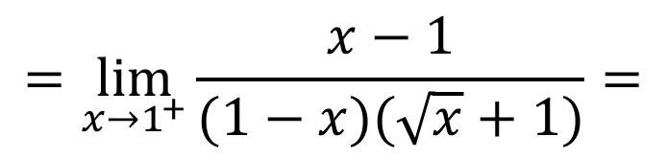
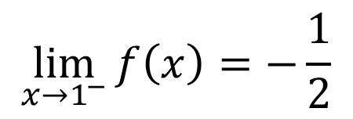
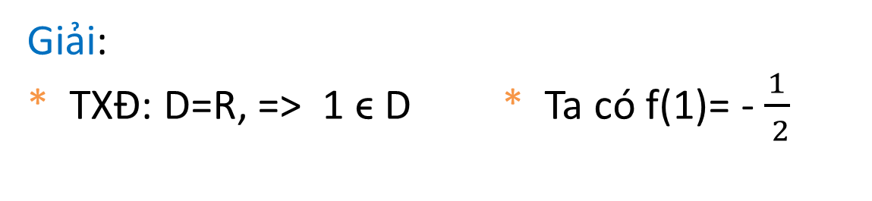
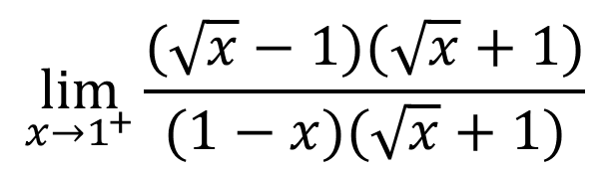
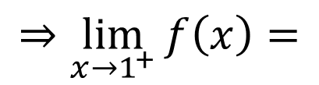
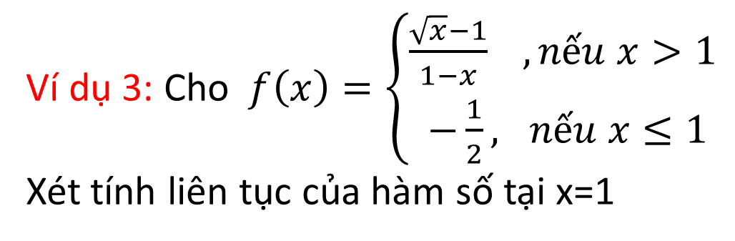
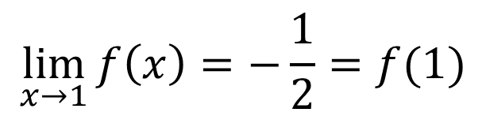
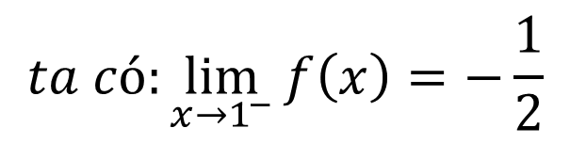

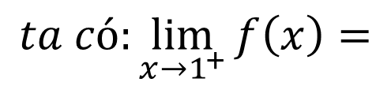
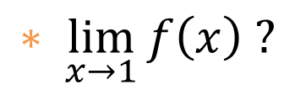
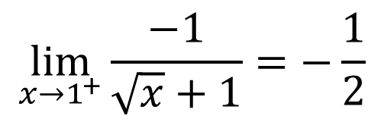
Ví dụ 3: Cho$f\left(x\right)=\left\{\begin{aligned}\frac{\sqrt{x}−1}{1−x} ,nếu x>1 \\ −\frac{1}{2}, nếu x≤1\end{aligned}\right.$
Xét tính liên tục của hàm số tại x=1
Giải:
* TXĐ: D=R, => 1 ϵ D * Ta có f(1)= - $\frac{1}{ 2}$
$$∗ \lim_{x→1}{f\left(x\right) ?}$$
$$\lim_{x→1^{+}}{\frac{\sqrt{x}−1}{1−x}=}$$
$$\lim_{x→1^{+}}{\frac{(\sqrt{x}−1)(\sqrt{x}+1)}{(1−x)(\sqrt{x}+1)}}$$
$$ta có:\lim_{x→1^{+}}{f\left(x\right)=}$$
$$=\lim_{x→1^{+}}{\frac{x−1}{(1−x)(\sqrt{x}+1)}=}$$
$$\lim_{x→1^{+}}{\frac{−1}{\sqrt{x}+1}=−}\frac{1}{2}$$
$$ta có:\lim_{x→1^{−}}{f\left(x\right)=−\frac{1}{2}}$$
$$\lim_{x→1^{−}}{f\left(x\right)=−\frac{1}{2}}$$
$$⇒\lim_{x→1^{+}}{f\left(x\right)=}$$
$$\lim_{x→1}{f\left(x\right)=−\frac{1}{2}=f(1)}$$
* =>
Vậy hàm số liên tục tại 1

Slide 6

